Slide 1
预防和应对学校地震灾害自救
授课者：唐春桂

Slide 2
一、预防和应对学校地震灾害自救重、难点
（一）重点：（预防）
1．了解地震
概念：地震又称地动、地振动，是地壳快速释放能量过程中造成的振动，期间会产生地震波的一种自然现象。
形成：地球上板块与板块之间相互挤压碰撞，造成板块边沿及板块内部产生错动和破裂。
2．积极参加学校所举行的有关于地震的一切活动
学校举行的地震演习、地震讲坛等有关于地震的活动；空余时间
在家利用电视、网络多观看有关于地震的视频

Slide 3
一、预防和应对学校地震灾害自救重、难点
（一）重点：（预防）、
3.地震预（前）兆（提问学生）：
地震前兆指地震发生前出现的异常现象，岩体在地应力作用下，在应力应变逐渐积累、加强的过程中，会引起震源及附近物质发生如地震活动、地表的明显变化以及地磁、地电、重力等地球物理异常，地下水位、水化学、动物的异常行为等。
（1）动物异常举动
（2）水异常
（3）气象异常
（4）地类异常
地震前兆歌谣
震前有预兆，观测很重要；
牛羊不进圈，老鼠满街跑；
寒冬蛇出动，鱼儿水面跳；
井水变怪味，河水翻气泡；
地下发奇声，天空出光道；
天地多异常，人心起焦躁；
人人多留意，才能早预报。

Slide 4
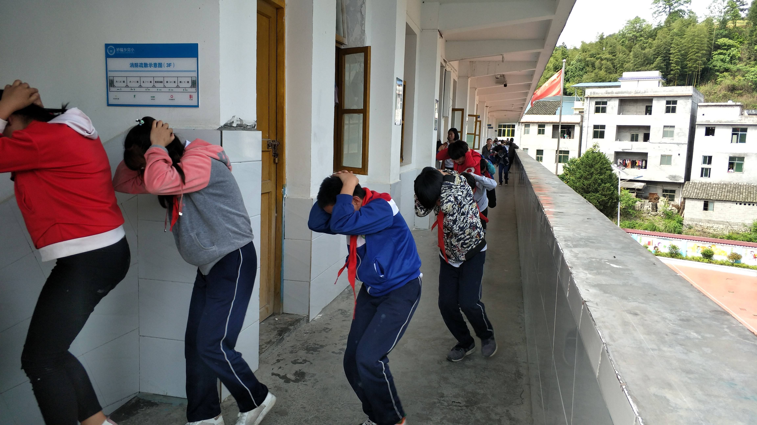
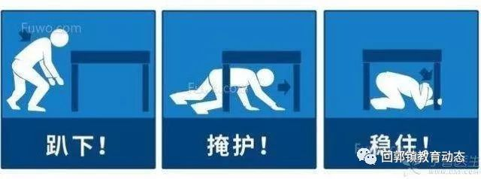
一、预防和应对学校地震灾害自救重、难点
（二）难点：（应对）
1.判断，确定（10秒）
（1）有序撤离（1分30秒）
（2）就近躲避（坚固的角落）

Slide 5
二、结束部分
（一）师生评价
1.学生对课堂评价：个别学生主动评价，其他学生补充
2.教师对课堂评价：教师对课堂作全面总结
（二）课后作业
1.当你在地震中脱水很严重，你应该怎么办？
2.当你在地震中被砸到了，你会怎么做？

